Slide 1





CodeCamp
R
v
W
B
K
Eine Einführung in Python

Slide 2
Wir legen los ...
Entwicklungsumgebung einrichten
Was ist eine IDE und was brauche ich alles – bevor ich mit Python loslegen kann?
Python lernen
Aufbau eines Python-Programms Theorie und kleinere Übungsaufgaben
Projekt umsetzen
Eine Idee -> ein Projekt -> Frust und Spaß :-)
Drohne, MicroBits, Game, ...
Notes:
Der Fokus in dieser Lerneinheit besteht daran, dass sie „alleine“ eine Anwendung entwickeln… hierzu werden wir Visual Studio Code als IDE verwenden. Jedoch werden sie nicht einfach losprogrammieren … wir starten mit ein paar Anwendungen und erarbeiten uns die Grundlagen, indem wir einfache Probleme lösen. Sobald wir zu komplexeren Aufgaben übergehen nutzen wir parallel Modellierungswerkzeuge (siehe Punkt 2). Dies ist auch immer wieder eine typische Aufgabe in der IHK-Prüfung.
D.h. wir haben eine textuelle Problembeschreibung – überführen es in ein Programmablaufplan oder Struktogramm oder in Pseudocode ähnliches – entwickeln das Programm in Python – führen es aus.

Slide 3
Entwicklungsumgebung
Python mit Visual Studio Code

Slide 4
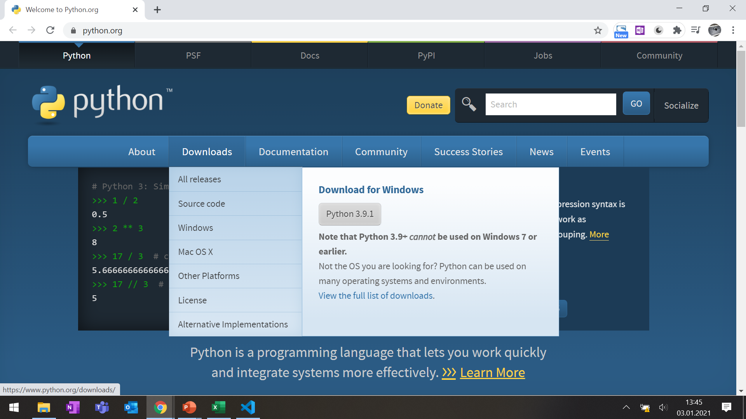
Python installieren
Notes:
Python installieren https://www.python.org

Slide 5
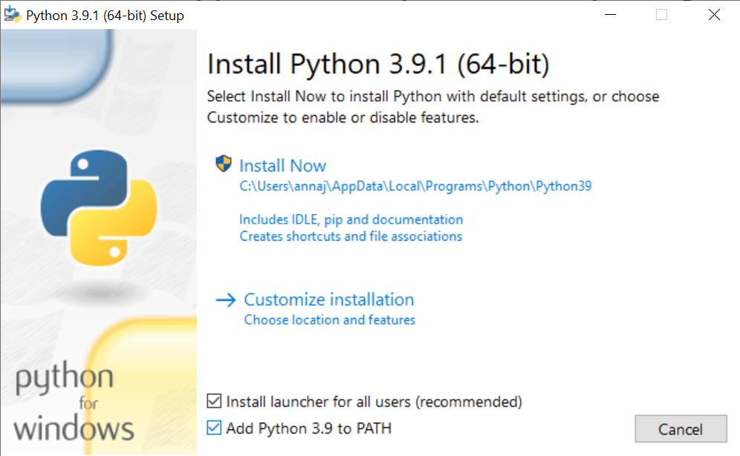

Slide 6
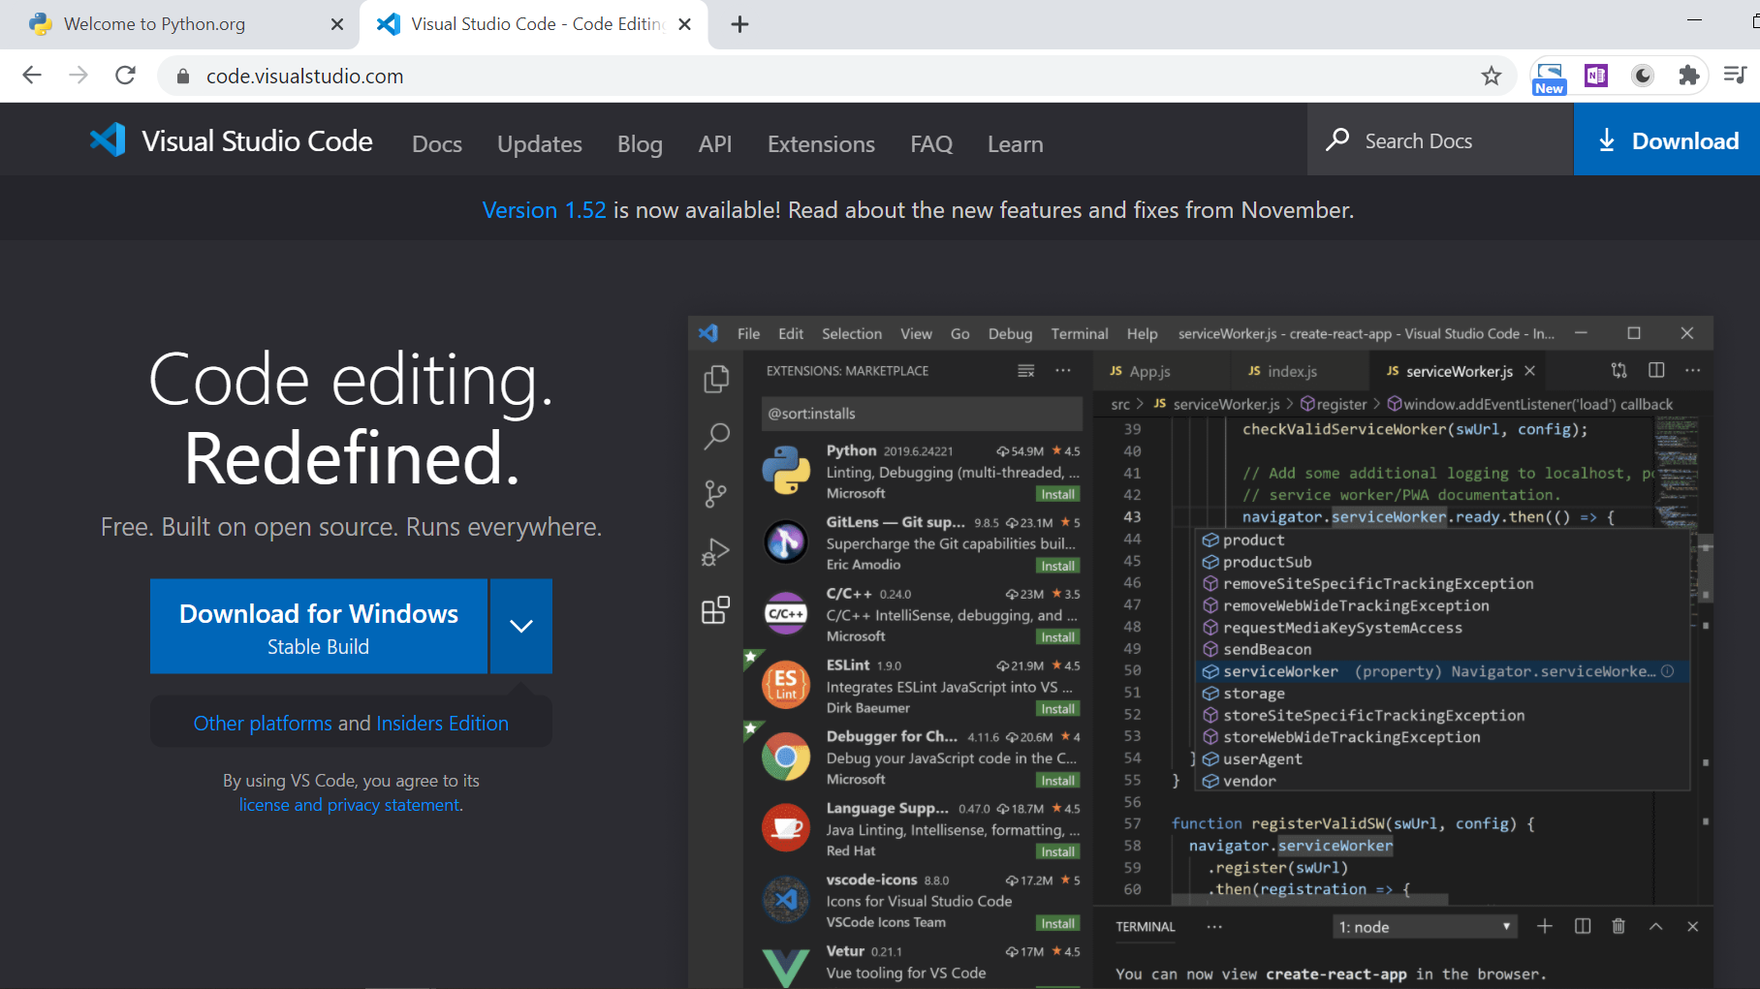
Notes:
https://code.visualstudio.com/

Slide 7
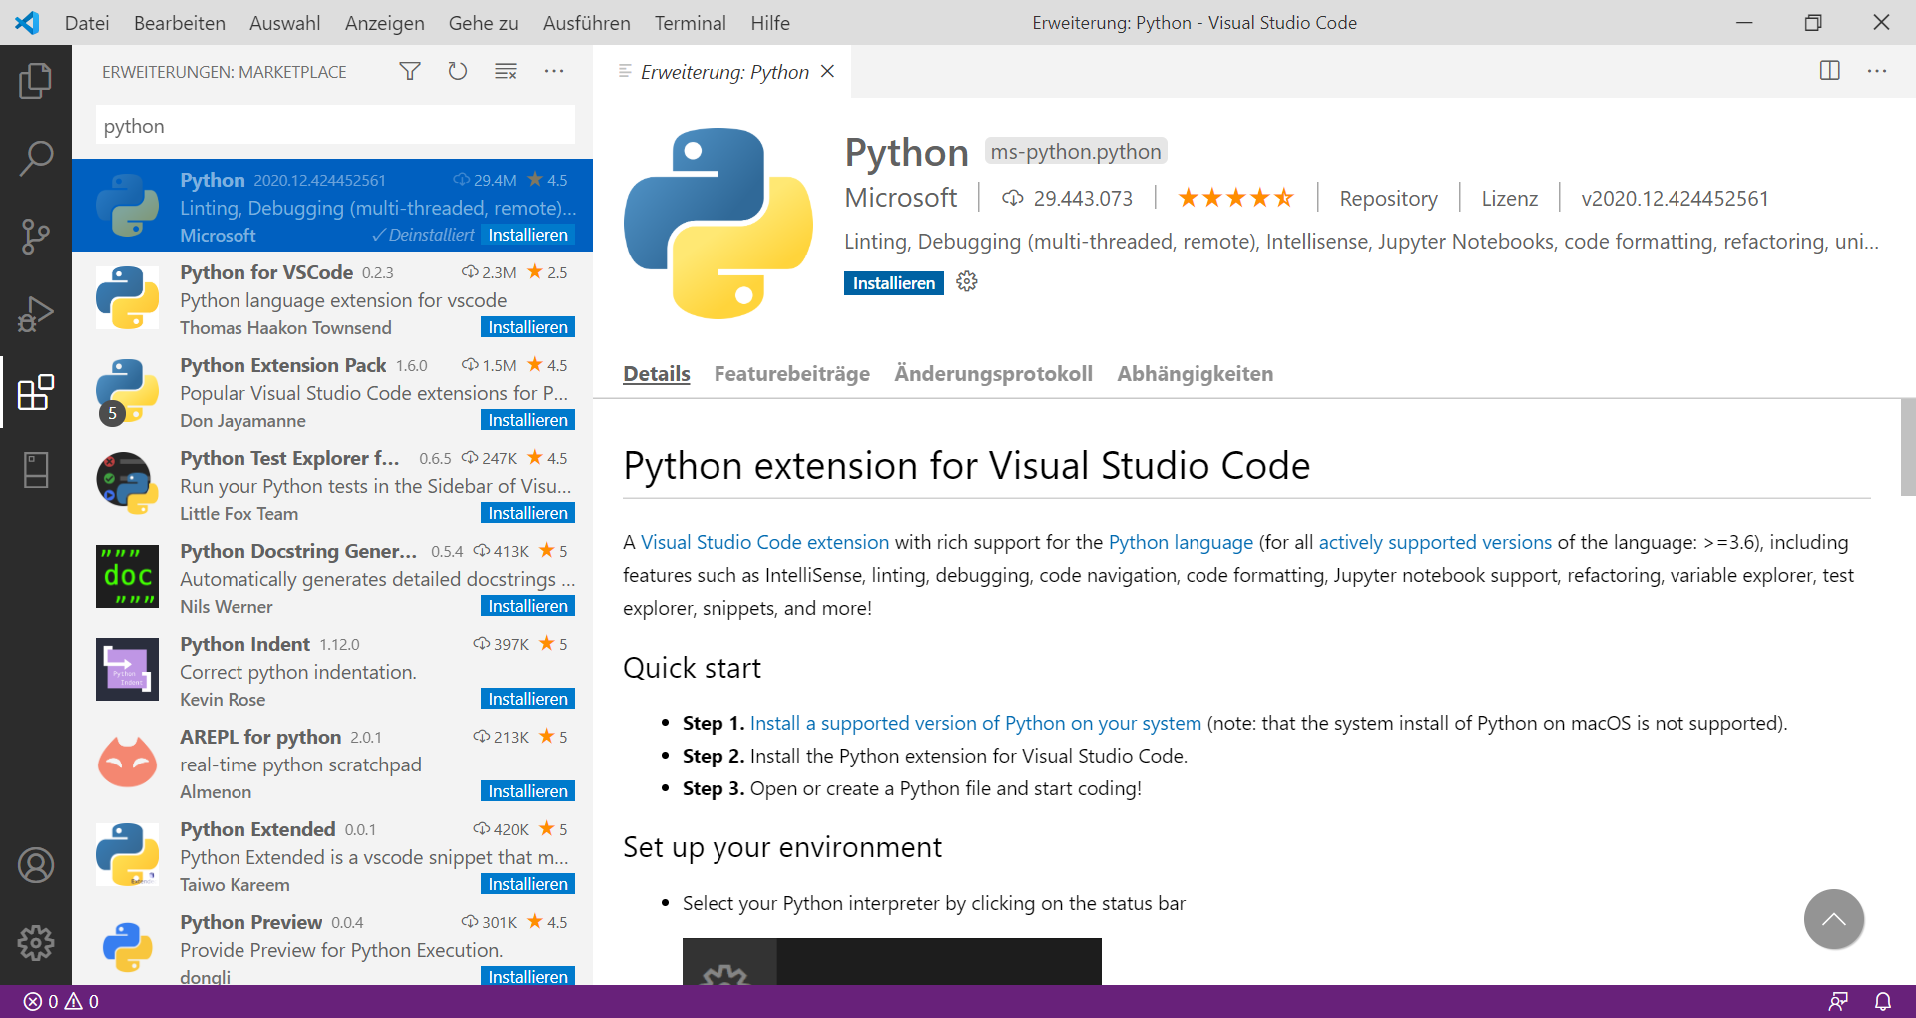
Notes:
Python | Microsoft

Slide 8
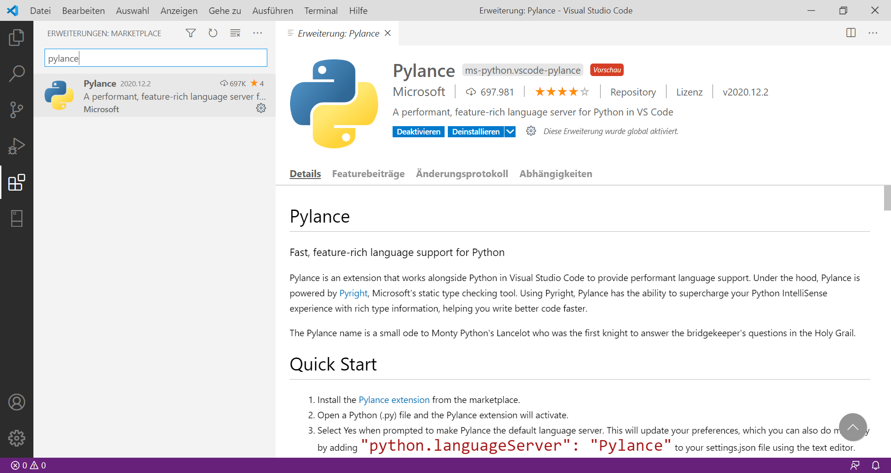
auch installieren!!!

Slide 9
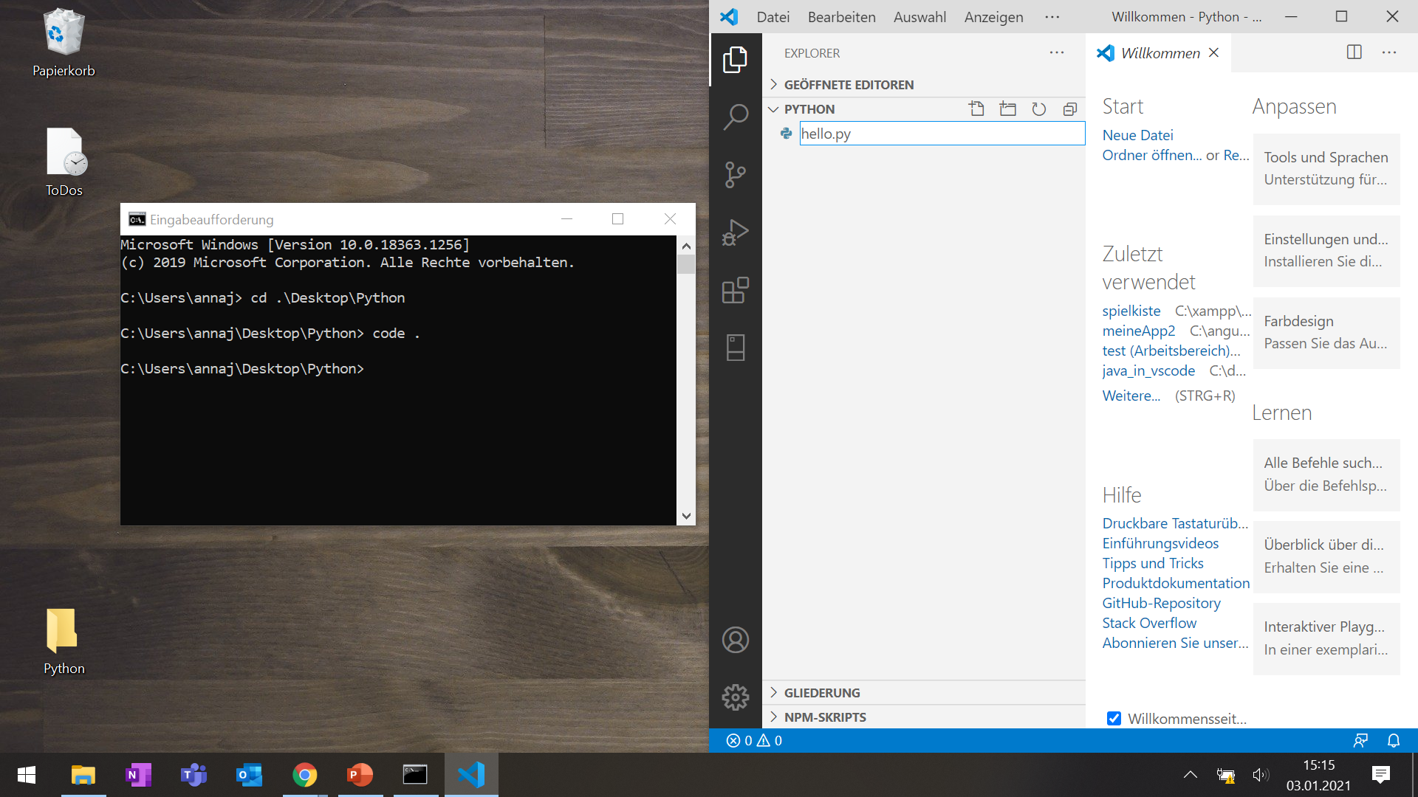
1. SchließT Visual Studio Code
3. Öffne die Kommandozeile
4. Legen die Datei „hello.pY“ an und bestätige die Eingabe mit Enter!
2. Lege auf dem Desktop einen Ordner namens Python an

Slide 10
Die erste Ausgabe I
Ausgabe von Strings in Python

Slide 11
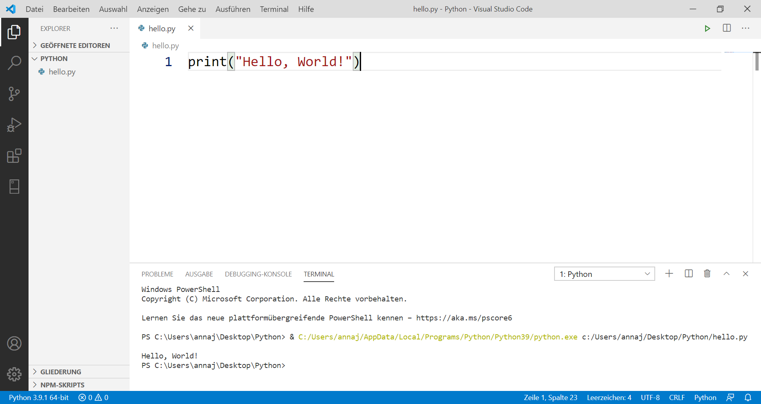

Aufgabe:
Verändere die Ausgabe und gebe den Text: “Hallo Welt – und herzlich Willkommen beim PIT Hackathon 20221!“ aus.
Verändere die Ausgabe in dem du den Text in 3 Zeilen ausgibst.
Verändere die Ausgabe in dem du den Text auf eine andere Art und Weise in 3 Zeilen ausgibst.
… zum Schluss gibt es noch einen weiteren Hinweis …
Notes:
Arbeite mit den SuS live ...

Slide 12


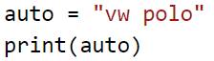
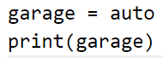
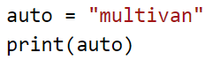
Variablen in Python!
Aufgabe:
Welches Auto steht in der Garage?
Entwickele einen entsprechenden Quellcode!
Variablen:
Erlauben den Zugriff auf Werte über einen Namen
Zuweisung: Variablenname = Wert
Variablen können sich verändern
print(Variablenname) können Werte der Variable ausgegeben werden
variablen_werden_klein_geschrieben_und_mit_unterstrichen_getrennt

Slide 13
Die erste Ausgabe II
Ausgabe von Strings in Python

Slide 14
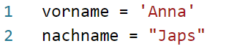
Strings in Python
String (engl.) = Zeichenkette … also eine Folge von Buchstaben und anderen Zeichen innerhalb von Anführungszeichen.
Strings können in einfache oder in doppelte Anführungszeichen gefasst werden.

Slide 15
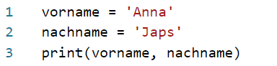
Strings in Python
Mehrere Strings können mit einem „Komma“ getrennt ausgegeben werden.

Slide 16
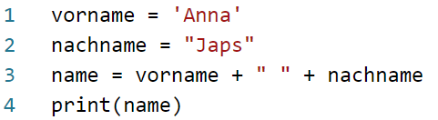
Strings in Python
Strings können verkettet werden.
String + String -> String

Slide 17
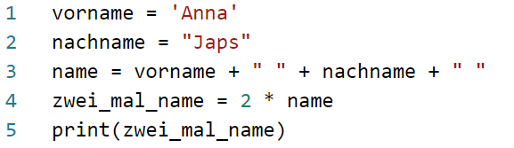
Strings in Python
Strings können mithilfe von * mehrfach wiederholt werden.
Zahl * String -> String

Slide 18
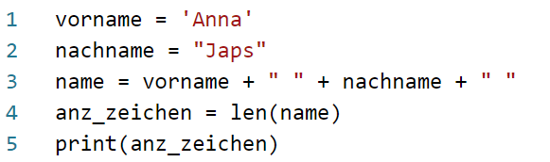
Strings in Python
Die Funktion len(name), zählt die Anzahl aller sichtbaren und unsichtbaren Zeichen des Strings name.

Slide 19
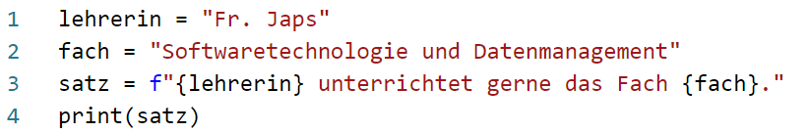
Strings in Python
Platzhalter sind wie Lücken im Lückentext
Die Lücke in einem String, wird später durch eine Variable ersetzt
In die Klammern wird der Variablenname eingetragen
Dabei wird f oder F vor den String geschrieben
Das verdeutlich, dass in dem String später noch etwas ersetzt wird
Notes:
Vergesse mal das "f" was passiert

Slide 20
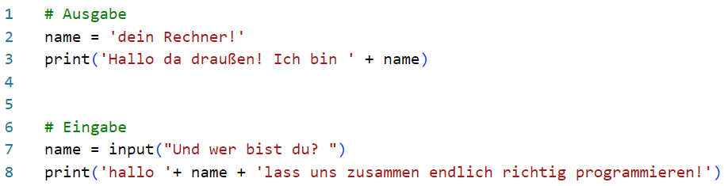
Eingabe in Python
Wir können nicht nur Daten ausgeben, sondern auch Daten eingeben.
Das wird über input(...) realisiert.
Input liefert dabei immer eine Zeichenkette zurück, wenn wir mit Zahlen arbeiten möchten - müssen wir das explizit angeben. zahl = int(eingabe)

Slide 21
1. Aufgabe zu Strings:
Eine Person hat einen Vor- und Nachnamen. Erstelle die Variablen Vorname und Nachname und weise den Variablen Werte über ein input-Feld zu. Verkette die Variablen zu einem String und gebe diesen aus.
Der Webentwickler hat für das Formularfeld 75 Zeichen zugelassen. Passt dieser Satz in das Formularfeld? Prüfe die Länge des Satzes.
Die Nachricht: "Anna Japs unterrichtet gerne das Fach Informatik.“ Soll auch für andere Lehrkräfte und andere Fächer angepasst werden können. Verwende entsprechende Platzhalter.

Slide 22
Übersicht der Escape-Zeichen:
\ Zeilenfortsetzung
\\ Rückwärtsschrägstrich
\' Einzelnes Anführungszeichen
\" Doppeltes Anführungszeichen
\n Zeilenvorschub (linefeed, LF)
...
Notes:
Reduzieren + Link für weitere! :-)

Slide 23
Mehr als nur Text
Datentypen in Python

Slide 24
Datentypen in Python
Datentypen geben an:
Von welcher Art die Daten sind
Welche Operationen damit durchgeführt werden können
Wichtige Datentypen in Python sind:
Strings
Ganze Zahlen (Integer)
Gleitkommazahlen (floating point number)
Boolean

Slide 25
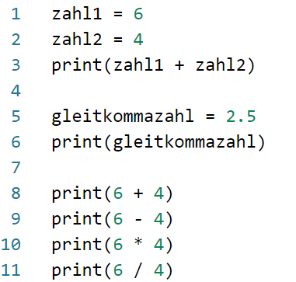
Datentypen in Python
Grundrechenarten

Slide 26
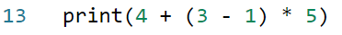
Datentypen in Python
Komplexe Rechnung
Es gilt „Punkt- vor Strichrechnung!“
Die Klammern geben an, in welcher Reihenfolge das Programm die Rechenoperationen ausführt (Rangfolge)

Slide 27
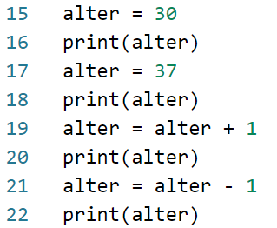
Datentypen in Python
Erhöhung von Variablen
Aufgabe:
Welche Werte werden jeweils ausgegeben?

Slide 28
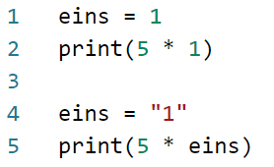
Datentypen in Python
Unterschied zwischen Integer & String
Aufgabe:
Warum sind die Ausgaben unterschiedlich? Begründen Deine Antwort.

Slide 29
Datentypen in Python
Boolean
Wahrheitswerte
Kann den Wert True oder False annehmen

Slide 30
2. Aufgabe zu Datentypen:
Schreibe ein Programm, welches eine gegebene Zeitangabe in Stunden, Minuten und Sekunden in die Anzahl Sekunden insgesamt umrechnet.
Ein Kleinunternehmen stellt seinen Kunden für Transporte einen Lieferwagen und einen Lastwagen zur Verfügung.
Für Transporte mit dem Lieferwagen werden 1.60 € pro Kilometer berechnet.
Für Transporte mit den Lastwagen werden 2.80 € pro Kilometer berechnet.
Welche Gebühr hat ein Kunde zu bezahlen, wenn der Lieferwagen 85 km und der Lastwagen 120 km zurückgelegt hat?

Slide 31
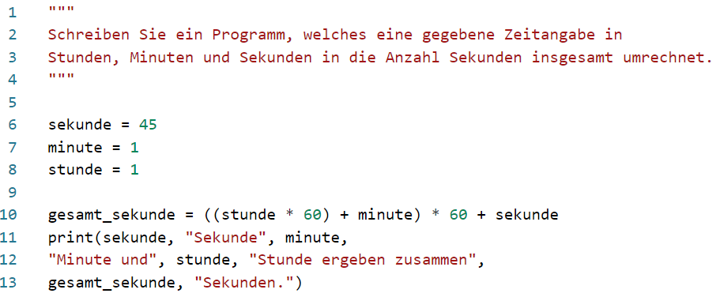

Slide 32
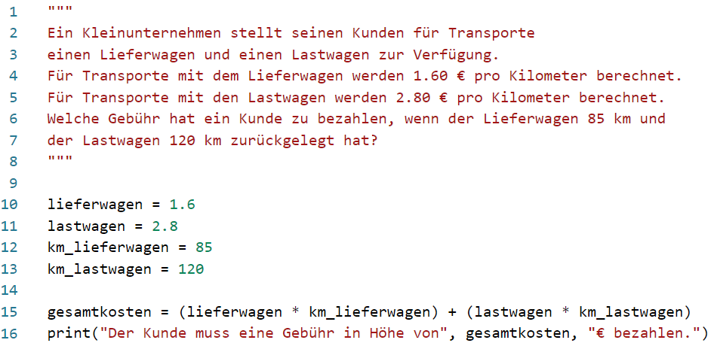

Slide 33
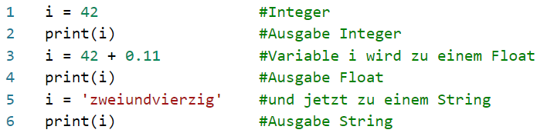
Variablen umwandeln Beispiel
Notes:
42 + 0.11 - 0.11 unterschiedliche Ausgabe

Slide 34
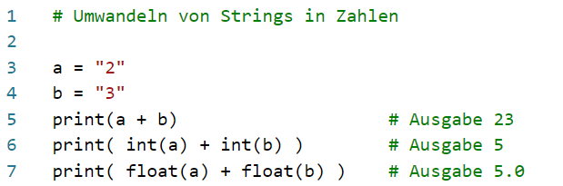
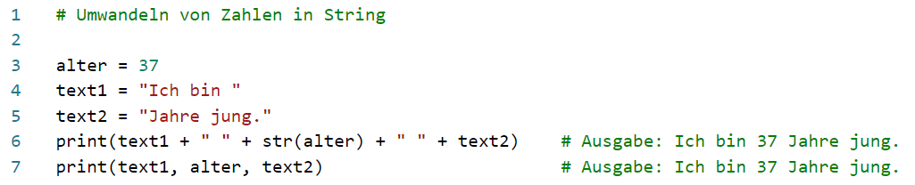
Umwandeln von Zahlen und Strings
Notes:
Hinzufügen input-Feld

Slide 35
Was wäre, wenn das Murmeltier einmal grüßt?!
Verzweigungen

Slide 36

Programmablauf
Zeilen werden einzeln von oben beginnend abgearbeitet
Wenn wir Code haben, der nur unter bestimmten Voraussetzungen ausgeführt werden soll, können wir Bedingungen nutzen.
Hallo!

Slide 37
Bedingung
Das Murmeltier grüßt nur am Mittwoch.
An allen anderen Tagen bleibt es in seinem Bau und grüßt somit nicht.
Hallo!

Slide 38
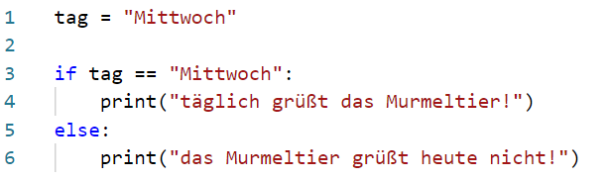
Verzweigung

Slide 39
Import von Bibliotheken
Für Python existiert eine Vielzahl von Bibliotheken
Eine "Bibliothek" beinhaltet fertige, von anderen Entwickler*innen geschriebene Funktionen.
Die Funktionen können in eigenen Programmen verwendet werden
Es ist meistens besser, eine vorhandene Bibliothek zu nutzen, als eine Funktion selbst zu programmieren
Beispielbibliothek – Zufallszahlen "random"
Bibliotheken werden mittels "import" eingebunden
random.randint
random.choice

Slide 40
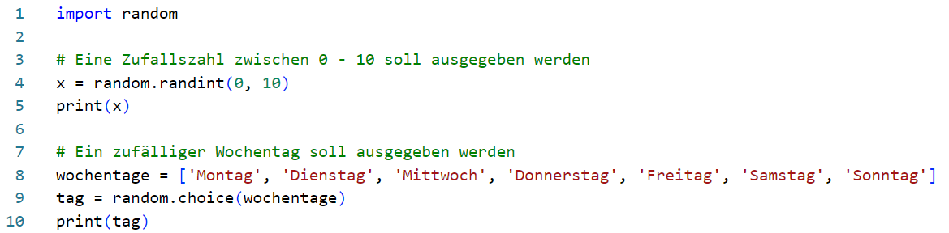
Notes:
Live zeigen …

Slide 41
Daten aus einer anderen Datei importieren
Begriff der Bibliothek
Mit from <bibliothek> import <funktionen> können eine oder mehrere Funktionen einer Bibliothek eingebunden und somit im eigenen Code genutzt werden
Mehrere Funktionen können eingebunden werden, indem anstelle von <funktionen> explizit mehrere Funktionen durch Kommata getrennt aufgelistet werden

Slide 42
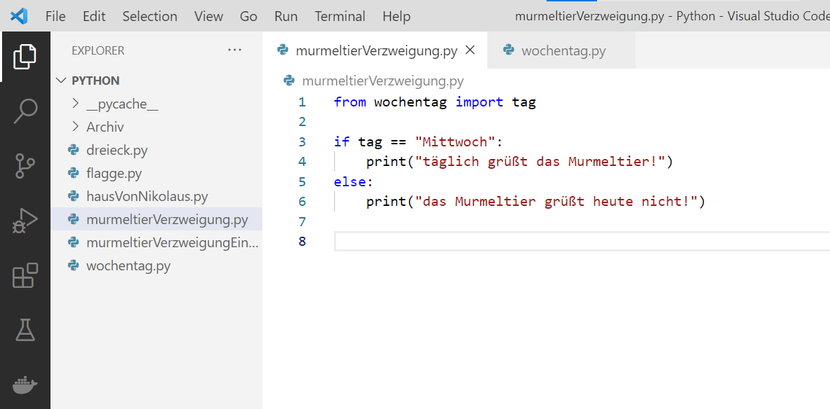
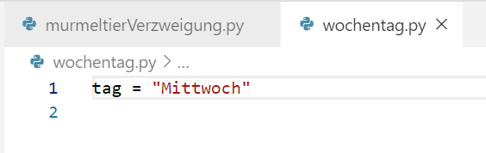
Daten importieren
Notes:
raus

Slide 43
Mehrfachverzweigungen
Das Murmeltier grüßt nur am Mittwoch.
An allen anderen Tagen bleibt es in seinem Bau und grüßt somit nicht.
Bei Sonnenschein grüßt es jedoch immer – egal welcher Wochentag gerade ist.
Hallo!

Slide 44
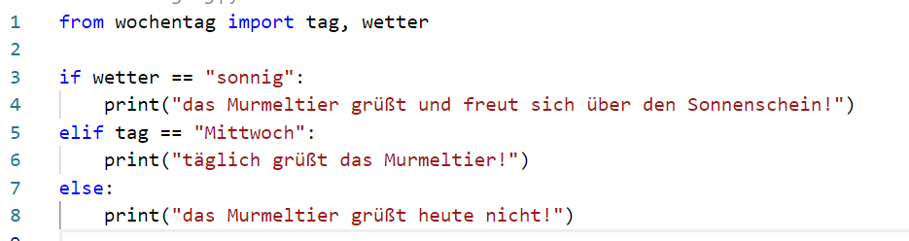
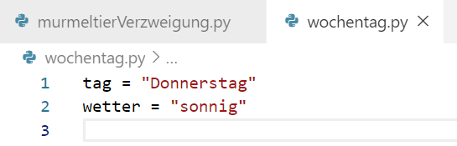
Mehrfachverzweigungen

Slide 45
Mehrfachverzweigungen und mehr …
Das Murmeltier grüßt nur am Mittwoch und wenn es sonnig ist.
An allen anderen Tagen und bei schlechtem Wetter bleibt es in seinem Bau und grüßt somit nicht.
Hallo!

Slide 46
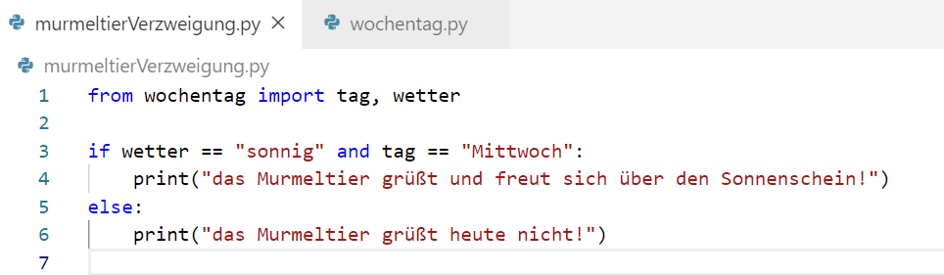
Mehrfachverzweigungen und mehr …

Slide 47
Vergleichsoperatoren
or, and, not Boolsches ODER, Boolsches UND, Boolesches NICHT
in Element von
<, <= kleiner als, kleiner gleich als
>, >= größer als, größer gleich als
!= ungleich
== gleich

Slide 48
4. Aufgabe zu Verzweigungen:
Du hast auf dem Konto einen Betrag von 0€ … über ein input-Feld kannst du Geld auf dein Konto einzahlen. Über ein weiteres Inputfeld kannst du Geld von deinem Konto abheben.
Wenn genug Geld auf dem Konto ist, wird der gewünschte Betrag vom Guthaben abgezogen und der neue Kontostand angezeigt. Andernfalls wird angezeigt, dass nicht genug Geld auf deinem Konto vorhanden ist.
Wenn du kreditwürdig bist, gewährt die Bank dir einen Dispokredit und weist dich auf die Überziehungszinsen hin. Diesen werden direkt auf dein Konto geschrieben. Die Kreditwürdigkeit steht als boolean-Wert in einer anderen Datei.

Slide 49
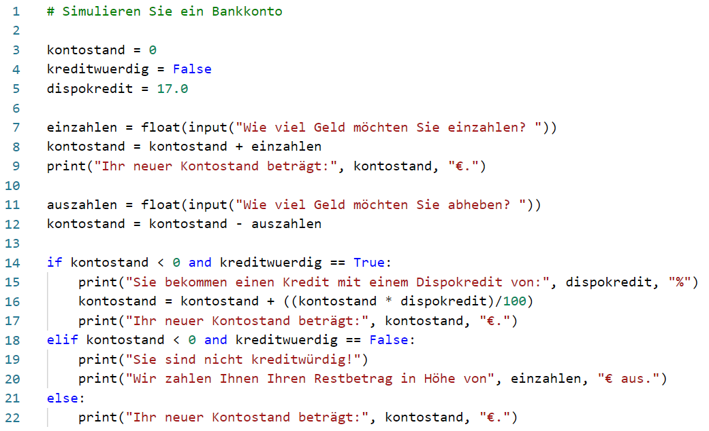

Slide 50
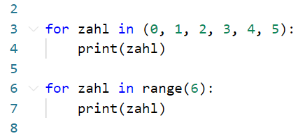
for-Schleife
for -Schleifen laufen für jedes Element der übergebenen Aufzählung die Schleife einmal durch.
zahl ist eine Variable, die nacheinander die verschiedenen Werte in der Aufzählung annimmt. (2 verschiedene Möglichkeiten)
range(n) heißt „Reihe“
Die Zahlen beginnen immer bei 0 und enden bei n-1.
Statt Zahlen können auch Strings ausgegeben werden.
for-Schleifen können auch mit Turtle verwendet werden.
Notes:
Würfelspiel?

Slide 51
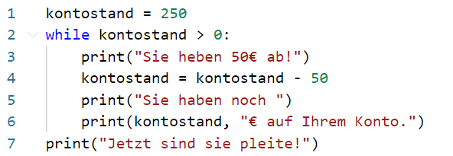
while-Schleife
while-Schleife wiederholen Aktionen bis die übergebene Bedingung erfüllt ist
Zu Beginn der Schleife wird die Bedingung geprüft
Wenn diese wahr ist, wird die Aktion in der Schleife ausgeführt
Danach wird die Bedingung erneut geprüft.

Slide 52
5. Übungsaufgabe zu Schleifen
Der September hat 30 Tage.
Das Murmeltier grüßt an geraden Tagen.
Das Murmeltier grüßt immer Mittwochs egal ob es ein gerader oder ungerader Tag ist.
An ungeraden Tagen grüßt das Murmeltier nicht.
Wie oft grüßt das Murmeltier im September?
Hallo!

Slide 53
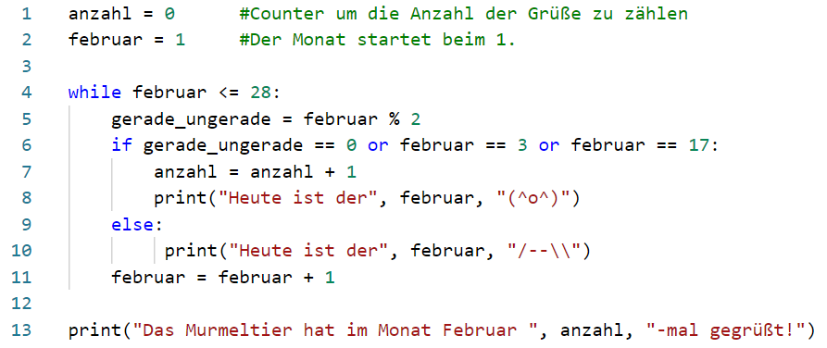

Slide 54
Listen auch bekannt als Arrays
Mehrere Strings in einer Variablen

Slide 55
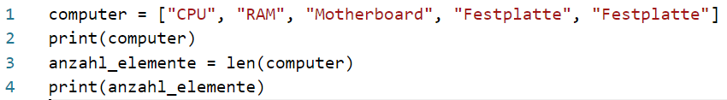
Listen
Ermöglichen es, mehrere Daten zusammen zu speichern.
Enthalten Elemente, die in eckigen Klammern [ ] geschrieben und durch Kommata , getrennt werden.
Gleiche Elemente können mehrfach vorkommen.
Mit len() kann die Anzahl der Elemente der Liste zurückgegeben werden.
Notes:
Ggf. Zu den Datentypen einsortieren?!

Slide 56
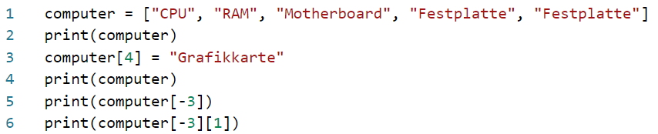
Listen modifizieren
Elemente einer Liste können überschrieben werden, nachdem über den Index auf sie zugegriffen wurde.
Über den Index kann ein bestimmtes Element aus der Liste zurückgegeben werden. Der Index beginnt bei 0 und endet bei len(Liste) – 1.
Bei der negativen Indexierung werden die Elemente von hinten gezählt. Der Index startet bei -1 und läuft die Liste bis zum ersten Element ab.
Bei einer doppelten Indexierung greift man auf den Buchstaben der an der entsprechenden Position steht zu.

Slide 57
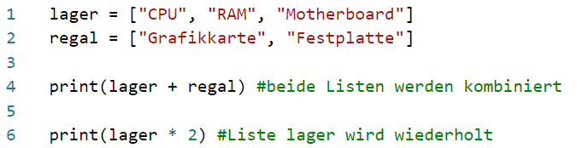
Listen kombinieren
Listen können mit + kombiniert und mit * wiederholt werden.

Slide 58
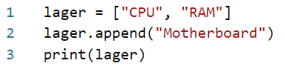
Elemente in eine Liste hinzufügen
append()
Bedeutet „anhängen“
Ein neues Element wird an das Ende der Liste angehängt.

Slide 59
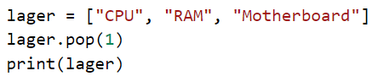
Elemente aus einer Liste entfernen
pop()
Entfernt ein Element aus einer Liste. Wird kein Index angegeben, wird das letzte Element aus der Liste gelöscht. (Index = -1)
pop(index)
Es wird das Element mit dem entsprechendem Index entfernt. Alle anderen Elemente rücken in ihrer Indexierung auf, sodass keine Lücke entsteht.

Slide 60
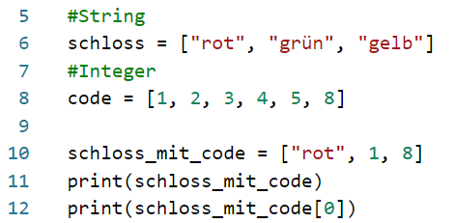
Datentypen in Listen
Datentypen
Elemente einer Liste können verschiedene Datentypen besitzen.

Slide 61
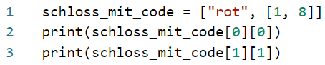
Verschachtelte Listen
Datentypen
Eine Liste kann eine andere Liste als Element haben.
Der Zugriff erfolgt über die „verschachtelte Indexierung“

Slide 62
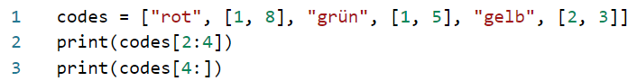
Entnehmen von Elementen
Slicing
Bedeutet „aufschneiden“
Liste[<Startindex> : <Endindex>], wobei das Element am Startindex eingeschlossen und am Endindex ausgeschlossen ist.
Nur wenn gewünschte Werte für Startindex und Endindex von den Standardwerten abweichen, müssen sie mit angegeben werden.

Slide 63
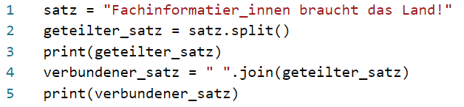
Listen und Zeichenketten
Split()
Teilt eine Zeichenkette in einzelne Wörter auf und gibt eine Liste zurück
Join()
Fügt eine Liste von Strings zu einem ganzen String zusammen.
Der String wird aufgerufen, der Trennzeichen enthalten kann.

Slide 64
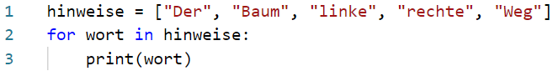
Iterieren über Listen
For-Schleife
Iteriert über Elemente der Liste
Jetzt sollen aber nur Elemente ausgegeben werden, die ein „e“ an zweiter Stelle besitzen.
Denkt an die Einrückung…
Aufgabe:
Wie geht das?
If-Anweisung vs. Indexierung?

Slide 65
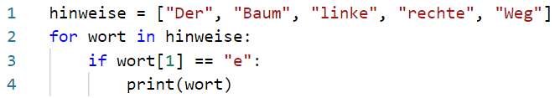

Slide 66
6. Aufgabe zu Listen:
Erstellt eine Liste für deinen Wocheneinkauf. Ergänze die Liste, um ein weiteres Teil. Füge nachträglich zu deiner Einkaufsliste Äpfel hinzu und löschen dafür ein anderes Obst.
Dein Einkaufszettel wird von deinem Haustier zerpflückt, die Liste besteht nun aus zwei Teilen – geben sie so aus. Füge die getrennte Liste wieder zusammen.
Entwickele den entsprechenden Quellcode zu der Aufgabenstellung.

Slide 67
7. Aufgabe zu Listen:
Ein Kunde braucht an der Kasse immer recht lange, um die einzelnen Münzen passend zum Geldbetrag aus dem Portmonee herauszusuchen. Helft ihm indem ihr ein Programm entwickelt.
Das Programm bekommt den Geldbetrag per Eingabe und gibt dann die Münzen und ihre Anzahl zurück, die zusammen den Betrag ergeben.
Entwickelt den entsprechenden Quellcode zu der Aufgabenstellung.

Slide 68
Probleme in Teilprobleme zerlegen
Funktionen ohne Parameter
https://replit.com/languages/python3

Slide 69
Vorteile von Funktionen
Keine Codedopplung
Wiederverwendbarkeit in anderen Programmen
Verständlicher und übersichtlicher
Leichtere Pflege und Wartung des Codes

Slide 70
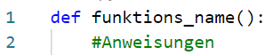
Funktionen ohne Parameter
Funktionsname
Strukturierungselement - Anweisungen werden zusammengefasst
Funktionsname erklärt, was das Unterprogramm macht
Eine vordefinierte Funktion ist z.B. print( )
Wir möchten nun eigene Funktionen schreiben.
Schlüsselwort für Funktionen Erstellt eine neue Funktion
Inhalt der Funktion
Muss eingerückt sein! Nur der eingerückte Teil gehört zur Funktion
Enthält die Anweisungen,
die die Funktion ausführen

Slide 71
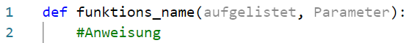
Funktionen mit Parameter
Funktionsname
Parameter und Argumente:
Parameter sind Variablen in der Funktionsdefinition
Beim Funktionsaufruf werden Argumente mitgegeben, dies sind tatsächliche Werte für die Parameter
Beispiel, das wir oft genutzt haben: print(“Hallo“)
Statt der Begrüßung haben wir auch viele andere Argumente mitgegeben.
Schlüsselwort für Funktionen Erstellt eine neue Funktion
Einer Funktion können mehrere Parameter
Übergeben werden. Diese werden mit
einem Komma voneinander getrennt.

Slide 72

Anfangsbuchstaben überprüfen
Teilaufgabe 1:
Ermittle den Anfangsbuchstaben eines Schülers
schueler[0] gibt den Anfangsbuchstaben zurück
schueler[0] == “M“ überprüft, ob der Anfangsbuschstabe gleich M ist und gibt True oder False zurück.
Notes:
Funktion wird definiert
Return gibt einen Wert zurück
und aufgerufen …

Slide 73

Anfangsbuchstaben überprüfen
Teilaufgabe 2:
Wir erstellen eine Liste mit allen Namen, die mit “M“ anfangen.
Leere Liste: ergebnis = [ ]
Neue Elemente werden über die Funktion append in die Liste aufgenommen.
ergebnis.append(neuer_Wert)
Notes:
Bis 21:45 Uhr ….

Slide 74
Dictionary
Schlüssel-Wert-Paare in Python
Notes:
Separater Foliensatz

Slide 75

Dictionary
yellow
gelb
Schlüsselbegriff (Key)
Zugeordneter Wert (Value)
Schlüssel-Werte-Paare
(Key-Value-Paare)

Slide 76

Erzeugung eines Dictionaries
Werden mit { ersterSchlüssel : ersterWert, zweiterSchlüssel : zweiterWert, dritterSchlüssel : dritterWert, …} erzeugt.
Ein Schlüssel darf nur einmal vorkommen, ein Wert jedoch mehrfach.
Die Reihenfolge der Paare im Dictionary ist nicht fest (vs. Liste)!

Slide 77

Anzahl an Paaren im Dictionary
Len(dictionary)
Gibt die Anzahl der Paare aus
Genauso wie bei Listen und Strings
3

Slide 78

Zugriffe auf Werte
Zugriff
Mit Hilfe von dictionary[schlüssel] kann man auf die Werte in einem Dictionary zugreifen
Der Zugriff funktioniert ähnlich wie bei Listen, wo man den Index angibt
Elemente in einer Dictionary haben jedoch keine feste Ordnung

Slide 79

Veränderung von Werten
Ändern
Werte können im Dictionary geändert werden
Zuweisung eines neuen Werts: dictionary[schlüssel] = neuerWert

Slide 80

Hinzufügen von Paaren
Hinzufügen
Es können Paare zum Dictionary hinzugefügt werden
Gleiche Anweisung wie beim Ändern von Werten
Da kein Paar den Schlüssel „Motherboard“ enthält, wird das Paar hinzugefügt

Slide 81

Entfernen von Paaren
del( )
„delete“ heißt „löschen“
Entfernt ein Paar aus dem Dictionary
Bekommt einen Schlüssel übergeben

Slide 82


Iterieren über Dictionaries
Dictionary.keys( )
Gibt alle Schlüssel des Dictionaries zurück
Man kann mit einer For-Schleife über diese iterieren

Slide 83


Iterieren über Dictionaries
Dictionary.values( )
Gibt alle Werte des Dictionaries zurück
Man kann mit einer For-Schleife über diese iterieren

Slide 84


Iterieren über Dictionaries
Dictionary.items( )
Gibt alle Paare (Key und Values) des Dictionaries zurück
Man kann mit [0] auf den Key zugreifen und mit [1] auf den Wert

Slide 85
Zusammenfassung
Dictionaries
Sind wie Wörterbücher
Bestehen aus Schlüssel-Werte-Paaren
Werden mit { Schlüssel:Wert, … } erzeugt
Werte ändern oder hinzufügen
dictionary[schlüssel] = neuerWert
dictionary.keys( ) gibt alle Schlüssel zurück
dictionary.values( ) gibt alle Werte zurück
dictionary.items( ) gibt eine Liste mit allen Schlüsseln und Werten zurück

Slide 86
Ein sauberer Programmierstil
Das solltet ihr für die Erstellung von Quellcode wissen...
Notes:
raus

Slide 87
Exkurs: Konventionen in Python
Vereinbarung zu:
… Strukturierung des Codes
… Benennung von Funktionen und Variablen
… Erklärung von Codestellen mit Kommentaren
Code-Formatierung hilft:
… beim schnellen Erfassen des Codes
… beim Vermeiden von typischen Fehlern
… bei der Zusammenarbeit mit Anderen
Quelle: Python Software Foundation

Slide 88
Aufbau einer Datei
Quelle: Python Software Foundation
Import am Anfang der Datei
from daten import position
Funktionsdefinition(en)
def zufallsobjekt():
objekt = [“RAM“, “CPU“, “Mainboard“]
laenge = len(objekt)
print(objekt[position], laenge)
return objekt[position]
Leerzeile als klare Abtrennung!
Leerzeile als klare Abtrennung!

Slide 89
Aufbau einer Datei
Quelle: Python Software Foundation
Aufruf der Funktion(en) sowie Anweisungen außerhalb von Funktionen
if zufallsobjekt() == “RAM“:
print(“Hallo Random-Access Memory“)
Leerzeile als klare Abtrennung!

Slide 90


Leerzeichen im Quellcode
Quelle: Python Software Foundation
Vor und hinter Zuweisungen, Vergleichen und Operatoren (wie and und or)
Hinter Kommata bei Aufzählungen (wie in Listen) und bei Funktionen
KEINE LEERZEICHEN:
… um öffnende oder vor schließenden Klammern bei Funktionsaufrufen
… zu Beginn und Enden von Listen
… nach Doppelpunkten

Slide 91
Leerzeilen im Quellcode
Quelle: Python Software Foundation
Nach den Import-Anweisungen
Zwischen Funktionsdefinitionen
Einzeln zur Strukturierung des Programms (liegt im Ermessen eines Entwicklers).
Generell gilt:
… pro Zeile eine Anweisung

Slide 92
Unabsichtliche Fehlerquellen
Quelle: Python Software Foundation
Überschreiben sie keine Variablen die außerhalb der Funktion deklariert wurden und innerhalb einer Funktion verwendet werden.
Nutzen Sie keine vordefinierten Methoden von Python z.B. range als eigene Variablen- oder Methodennamen.
Das sind typische Beispiele für mögliche Fehlerquellen, innerhalb von Python -> aufwendige Fehlersuche!

Slide 93
Verbesserung des Code-Stil
Quelle: Python Software Foundation
Feedback zum Stil…
… von anderen Programmierer:innen
… durch spezielle Programme wie Linter (haben wir am Anfang der Lernsituation in Visual Studio Code als Plugin installiert)
Linter geben Feedback zu:
Code-Formatierungen
Sinnlosen Codezeilen
Möglichen, unabsichtlichen Fehlerquellen
Linter können menschliches Feedback nicht ersetzen, aber ergänzen. Es sind immer nur Empfehlungen und keine Pflicht.

Slide 94
Sammlung
CamelCase vs. mit_unterstrichen_arbeiten
Deutsch vs. Englisch
Einrückung vs. Kurzer Code
Kommentare
PEP8 vs. Plyner
https://realpython.com/python-pep8/
https://kilian.evang.name/python/vs22.html
https://user.phil.hhu.de/~seyffarth/classes/python/python2018/2018-12-18%20Programmierstil,%20Linting,%20Debugger.html

Slide 95
Jetzt bist du dran ...
Tello Drohne?
MicroBits?
Game?

Slide 96
Ein Spieleklassiker
pygame

Slide 97
Python-Projekte
Space Invaders:
https://www.youtube.com/watch?v=Q-__8Xw9KTM
Tetris:
https://youtu.be/SfPWCKTHzE4
Snake:
https://youtu.be/vOF2U_vJkdU
PingPong:
https://youtu.be/gJnUTX00Z9k
TicTacToe:
https://youtu.be/pc7XhHxSgrM
Pacman:
https://www.youtube.com/watch?v=Ifs8N7ZENXs

Slide 98
Ablauf
Einstieg Einführung Karell
Einführung Python
Aufteilen in Gruppen:
MicroBit,
Drohne,
Karell,
Würfelspiel
Präsentation für den Sonntag

